Slide 1
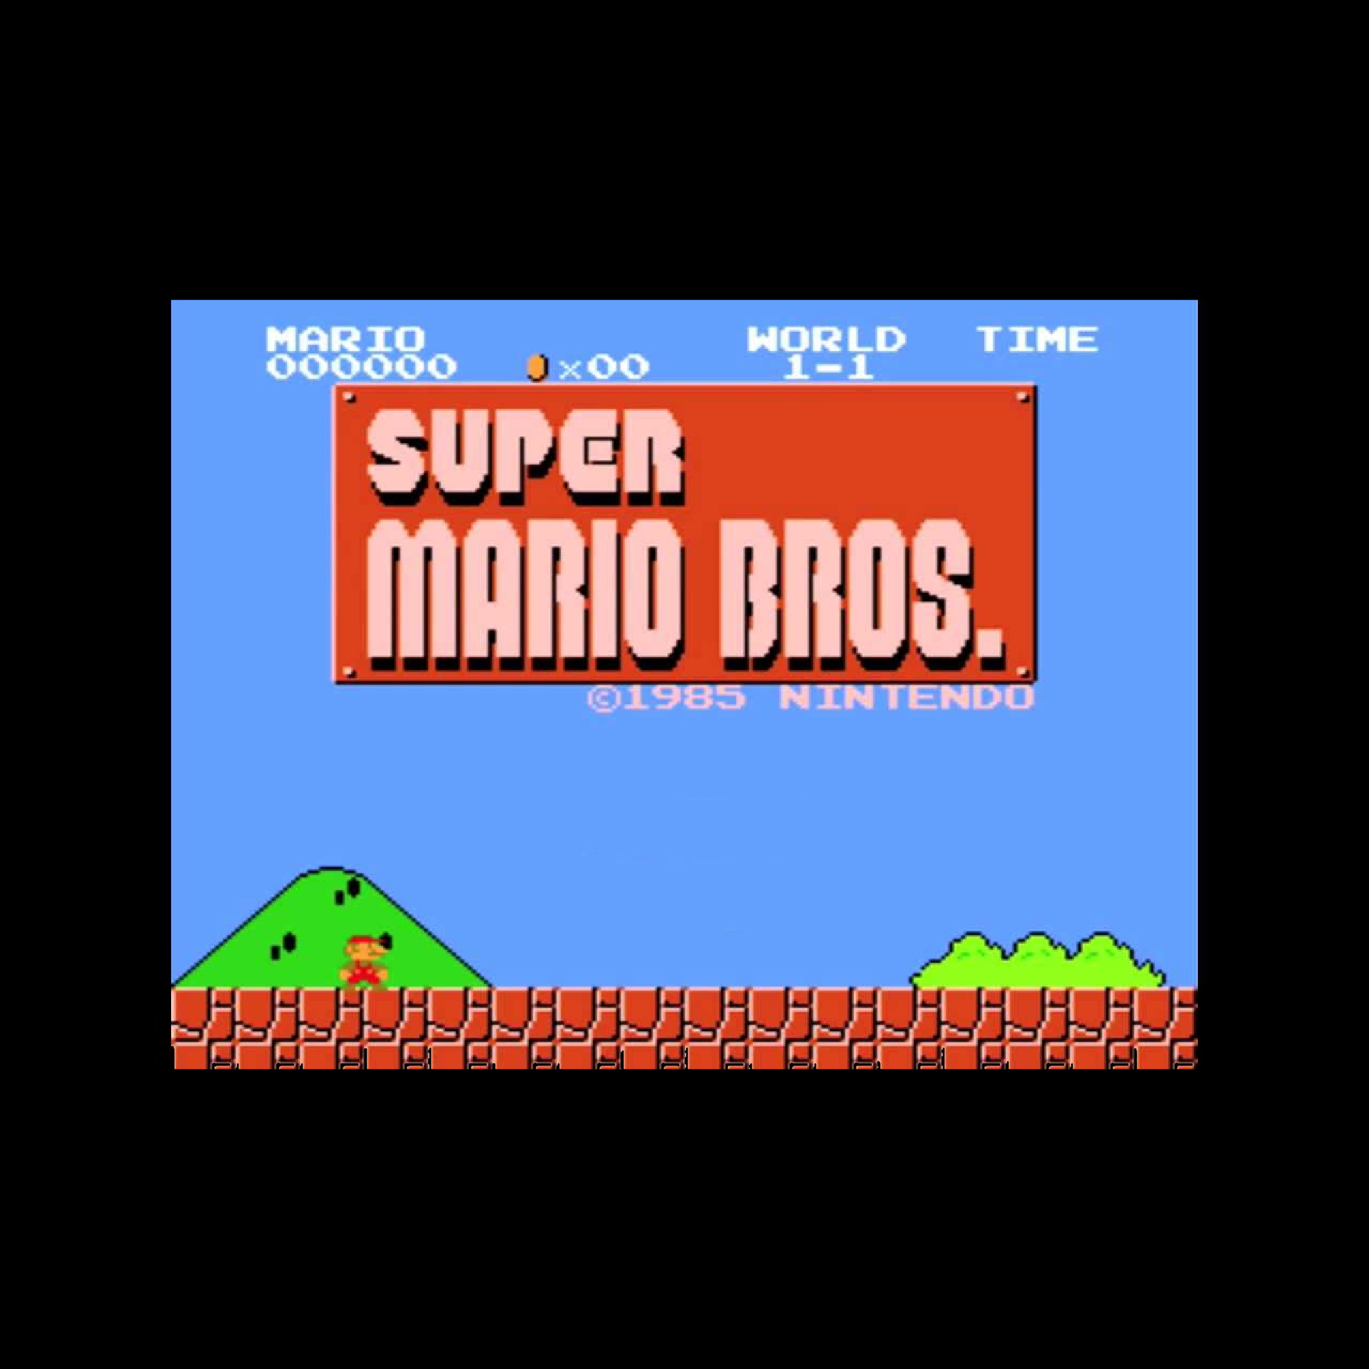
What if this were the first thing you saw, after booting up super mario bros on the nes?
This game requires a TCP/IP Connection to play.
Please contact your internet service provider.
This is the future of gaming, and ownership.
Take action now at stopkillinggames.com

Slide 2


Every year, dozens of video games are killed due to publisher greed, tax write-offs, and planned obsolescence.
It is estimated that less than 3% of shut down paid video games are playable.
We can prevent this.
GAME OVER
More and more video games are relying on connecting to a central server, which renders the game unplayable after the company shuts it down, while keeping customers’ money.
There is direct democratic action in the European Union and uk to require game companies to make their games playable.
Visit StopKillingGames.com to sign and learn more.
With your help, our games will be available for future generations to play.

Slide 3

If these weren’t preserved...
...would these even exist?
Video game preservation means that future generations get to enjoy the games we love.
Don’t let the lights out.
VISIT STOPKILLINGGAMES.EU

Slide 4
Ποια θα ηταν η αντιδραση σου εαν kata thn πρωτη εκκινηση του super mario bros Στο nintendo nes, το πρωτο πραγma που αντικριζεσ θα ηταν το παρακατω mynhma;
This game requires a tcp/ip connection.
Please contact your internet service provider.
Αυτο ειναι το mελλον του gaming!!
Λαβε δραση στο stopkillinggames.eu

Slide 5
Πολλα βιντεοπαιχνιδια οδηγουνται υπο εξαφανιση καθε χρονο.
Σηmερα Εκτιmatai oti το 87% των βιντεοπαιχνιδιων ΕΙΝΑΙ ΣΕ ΜΗ λειτουργΙΚΗ ΚΑΤΑΣΤΑΣΗ και δεν mπορΟΥΝ να αναπαραχθΟΥΝ ΜΕ ΚΑΝΕΝΑΝ ΤΡΟΠΟ.
ΑΥΤΟ ΜΠΟΡΟΥΜΕ ΝΑ ΤΟ ΑΠΟΦΥΓΟΥΜΕ!!!
GAME OVER
ΕΝΑΣ ΟΛΟΕΝΑ ΑΥΞΑΝΟΜΕΝΟΣ ΑΡΙΘΜΟΣ ΒΙΝΤΕΟΠΑΙΧΝΙΔΙΩΝ ΑΠΑΙΤΕΙ ΣΥΝΔΕΣΗ ΣΕ SERVER ΤΟΥ ΕΚΔΟΤΗ ΓΙΑ ΝΑ ΛΕΙΤΟΥΡΓΗΣΕΙ. ΕΑΝ Ο ΕΚΔΟΤΗΣ ΤΕΡΜΑΤΙΣΕΙ ΤΟN SERVER, ΤΟΤΕ ΤΟ ΠΑΙΧΝΙΔΙ ΑΧΡΗΣΤΕΥΕΤΑΙ.
ΣΤΗΝ ΕΥΡΩΠΑΪΚΗ ΕΝΩΣΗ ΕΧΟΥΝ ΚΙΝΗΘΕΙ ΝΟΜΙΚΕΣ ΔΙΑΔΙΚΑΣΙΕΣ ΓΙΑ ΤΗΝ ΔΙΑΤΗΡΗΣΗ ΤΩΝ ΒΙΝΤΕΟΠΑΙΧΝΙΔΙΩΝ. Επισκευτειτε το stopkillinggames.eu για να maθετε περισσοτερα.

Slide 6
Εαν αυτοι οι τιτλοι δεν ειχαν διατηρηθει...
...θα ειχαν υπαρξει οι παρακατω;
Διατηρωντασ τα βιντεοπαιχιδια δυνεται η δυνατοτητα στισ Mελλοντικεσ γενιεσ να τα χαρουν me τον ιδιο τροπο που εmeισ τα αγαπαme.
mhn χανεισ την ελπιδα!!
mΠεσ στο STOPKILLINGGAMES.EU

Slide 7
TU COME AVRESTI REAGITO SE AVVIANDO PER LA PRIMA VOLTA SUPER MARIO BROS SUL NES, LA PRIMA COSA CHE AVESsI VISTO fosse stata QUESTA NOTIFICA suLLA SCHERMATA PRINCIPALE?
QUESTO GIOCO RICHIEDE UNA CONNESSIONE TCP/IP.
La pregiamo di contattare il suo FORNITORE
DI SERVIZI INTERNET.
Questo e’ il futuro del gaming!!
Intervieni ora SU stopkillinggames.eu

Slide 8
OGNI ANNO Tantissimi videogiochi PRENDONO LA via Dell’estinzione.
SI STIMA CHE Piu’ del 87% dei videogiochi sIANO AL MOMENTO ingiocabili.
Questo lo possiamo impedire!!!
GAME OVER
Un numero crescente di videogiochi NECESSITA DELLA CONNESSIONE aD un server per essere funzionantE. Se l’ editore arresta il server, il videogioco diventa inoperativo.
NELL’ UNIONE EUROPEA E’ IN CORSO UN’ AZIONE LEGALE PER PRESERVARE I VIDEOGIOCHI. VISITA STOPKILLINGGAMES.EU PER FIRMARE L’ INIZIATIVA ED INFORMARTI DI PIU’.
CON IL TUO AIUTO, I VIDEOGIOCHI POTRANNO ESSERE DISPONIBILI ALLE PROSSIME GENERAZIONI.

Slide 9
SE QUESTI NON Fossero stati PRESERVATi...
...Sarebbero esistiti questi???
PRESERVARE I VIDEOGIOCHI SIGNIFICA CHE LE FUTURE GENERAZIONI AVRANO L’ OPPORTUNITA’ DI GODERE deI VIDEOGIOCHI CHE TUTTI NOI AMIAMO.
NON PERDERE LA SPERANZA!!
VISITA STOPKILLINGGAMES.EU

Slide 10
Co gdyby to była pierwsza rzecz, jaką zobaczysz po uruchomieniu Super Mario Bros na NES?
Ta gra wymaga połączenia TCP/IP do działania.
Skontaktuj się z usługodawcą internetowym.
To jest przyszłość gamingu.
Podejmij działanie już teraz na stopkillinggames.eu

Slide 11
Każdego roku, dziesiątki gier komputerowych umiera przez chciwość wydawców i odliczenia podatkowe.
Estymowane jest, że ponad 87% gier wideo jest komercyjnie niedostępnych.
Możemy temu zapobiec.
KONIEC GRY
Coraz więcej gier wideo polega na połączeniu do centralnego serwera, co sprawia że gra przestaje działać, gdy ten zostaje wyłączony, zatrzymując pieniądze klienta.
Istnieje bezpośrednia, demokratyczna możliwość działania w Unii Europejskiej, aby wymagać od firm produkujących gry, by ich nie uśmiercały.
Odwiedź StopKillingGames.eu, aby podpisać Inicjatywę Obywatelską i dowiedzieć się więcej.
Z Twoją pomocą, nasze gry będą nadal dostępne dla przyszłych pokoleń do grania.

Slide 12
Gdyby te gry nie były zachowane...
...czy te by w ogóle istniały?
Ochrona gier wideo oznacza, że przyszłe pokolenia będą mogły czerpać radość z gier które kochamy.
Nie dopuść, by światła zgasły.
ODWIEDŹ STOPKILLINGGAMES.EU

Slide 13
Mit tennél, ha ezt lÁtnÁd először, mikor beizzítod a Szuper Máriót a nintendódon?
Ennek a játéknak TCP/IP kapcsolatra van szüksége
a működéshez.
Kérem vegye fel a kapcsolatot az internet
szolgáltatójával.
Ez a videójátékok jövője.
Cselekedj ellene a stopkillinggames.EU-n!

Slide 14
Minden évben tucatjával halnak meg a játékok a kiadók kapzsisága, és holmi adóleírások végett.
Számítások szerint a videójátékok 87%-a nem érhető el kereskedelmileg.
Mi ezt megállíthatjuk!
GAME OVER
Egyre több játék függ központi szerverekkel való kapcsolattól, ami végett játszhatatlann válnak, ha a kiadó lekapcsolja őket, miközben a vevők pénzét megtartja.
indult egy demokratikus akció az európai unióban, hogy szükségessé tegye a kiadóknak a játékaik játszható állapotban való hagyását.
Látogass el a StopKillingGames.eu-ra, hogy többet megtudj, és aláírhasd a kezdeményezést.
A segítségeddel megmenthetjük a ma játékait a holnap generációjának!

Slide 15
Ha ezek eltűntek volna...
...vajon ezek léteznének?
A videójátékok megőrzése lehetővé teszi, hogy a jövő generációi is élvezhessék kedvenc játékainkat.
Ne hagyd a tüzet kialudni.
Látogass el a STOPKILLINGGAMES.EU-ra

Slide 16
Et si ce que vous voyiez pour la PREMIEre fois en lançant Super Mario Bros.
sur NES, c’Etait Ca?
Ce jeu nEcessite une connexion TCP/IP pour fonctionner.
Veuillez contacter votre Fournisseur d’AccEs à Internet.
C’est le futur du jeu vidEo.
Agissez maintenant sur stopkillinggames.eu

Slide 17
Chaque annEe, des douzaines de jeux vidEo meurent à cause de l’aviditE des Editeurs et des annulations d’impOts.
On estime que plus de 87% de tous les jeux vidEo ne sont plus disponibles dans le commerce.
Vous pouvez empEcher ceci.
GAME OVER
De plus en plus de jeux vidEo SE BASENT sur une connexion à un serveur central, qui rend le jeu inaccessible une fois QUE l’entreprise ARRETE CE SERVEUR, ENTREPRISE QUI conserve pourtant l’argent de ses clients.
Une action dEmocratique directe a EtE initiEe dans l’Union EuropEenne pour que puisse Etre implEmentEe la nEcessitE pour les Editeurs de jeux vidEo que ces jeux demeurent jouables.
Allez sur StopKillingGames.eu pour signer l’Initiative Citoyenne et en savoir plus.
Avec votre aide, les gEnErations futures pourront continuer de profiter de nos jeux vidEo.

Slide 18
Si L’on n’avait pas PU prEservER ces jeux...
...ceux-lA existeraient-ils seulement?
La prEservation des jeux vidEo est ce qui permettra aux gEnErations futures de profiter de ces jeux que l’on adore.
Ne les laissez pas s’Eteindre.
ALLEZ SUR STOPKILLINGGAMES.EU

Slide 19
E SE ISTO FOSSE A PRIMEIRA COISA A APARECER, LOGO DEPOIS DE INICIARES O SUPER MARIO BROS?
Este jogo precisa de uma ligação tcp/ip.
POR FAVOR, ENTRE EM CONTACTO COM O SEU PROVEDOR
DE INTERNET.
ESTE é O FUTURO DOS VIDEOJOGOS.
Atua agora, eM stopkillinggames.EU

Slide 20

Todos os anos, dezenas de videojogos desaparecem devido à ganância das editoras e aos abatimentos fiscais.
Estima-se que mais de 87% de todos os videojogos estão comercialmente indisponíveis.
Nós PODEMOS EVITAR ISTO.
GAME OVER
Cada vez mais videojogos dependem da ligação a um servidor central, o que torna o jogo impossível de jogar depois de a empresa o desligar, MANTENDO o dinheiro dos clientes.
EXISTE uma ação democrática direta na União Europeia para exigir que as empresas de videojogos tornem os seus jogos jogáveis.
Visita StopKillingGames.eu para assinares a Iniciativa Cidadã e saberEs mais.
Com a tua ajuda, os nossos jogos estarão disponíveis para as gerações futuras jogarem.

Slide 21
Se estes não fossem preservados...
...Existiriam estes?
preservação de videojogos significa que as futuras gerações poderão desfrutar dos jogos que amamos mais.
Não deixes as luzes se apagarem.
VISITa STOPKILLINGGAMES.EU

